Slide 1

JURUSAN PERENCANAAN WILAYAH DAN KOTA
FAKULTAS TEKNIK
UNIVERSITAS INDONUSA ESA UNGGUL
Kuliah Ke-14
APLIKASI SIG UNTUK ANALISIS
INTERKASI KERUANGAN
(Contoh Kasus)

Slide 2
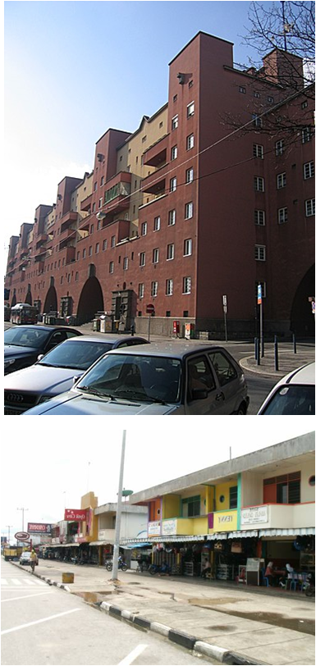

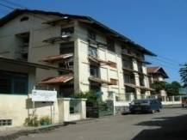
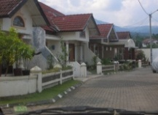


SISTEMATIKA PEMBAHASAN
PENDAHULUAN
DASAR HUKUM
DATA BASE EKSISTING KEMENPERA
STRUKTUR DATA
KONSEP PENGOLAHAN DATA DAN INFORMASI LOKASI PERUMAHAN DAN PERMUKIMAN
1
2
3
4
5
HOME

Slide 3

1. PENDAHULUAN
1
2
3
4
5
HOME

Slide 4


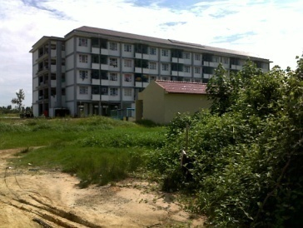
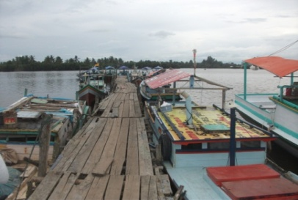
LATAR BELAKANG
1. Kelancaran penyelenggaraan pemerintahan sangat terkait dengan dukungan sistem informasi yang memadai, dan pentingnya pelaku sistem informasi dalam melaksanakan tugasnya dapat memenuhi harapan berbagai pihak, khususnya dalam hal pelayanan data dan informasi;
2. Sekretariat Kemenpera sebagai organisasi di Kementerian Negara Perumahan Rakyat perlu menyiapkan pembenahan kegiatan para pelaku sistem informasi, baik pembenahan di level top manajemen maupun pejabat-pejabat yang memiliki kewenangan dalam pelaksanaan kelancaran sistem informasi;
Diperlukan adanya pengembangan mengenai manajemen infomasi di lingkungan Kementerian dan tusi yang sudah diberlakukan untuk menjadi satu kesatuan manajemen informasi yang tersistematis dan memiliki skema alur informasi yang jelas dan disesuaikan dengan tugas fungsi masing-masing unit kerja, yang kemudian menjadi infrastruktur dasar data dan pelaporan yang nantinya dapat digunakan sebagai pusat database, sistem informasi, portal dan jaringan di bidang perumahan yang disesuaikan dengan tugas fungsi masing-masing unit kerja.
1
2
3
4
5
HOME

Slide 5


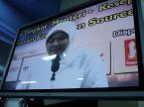

MAKSUD DAN TUJUAN PEKERJAAN
MAKSUD
Untuk menyusun program pengembangan struktur dan sistem pengolahan data dan informasi lokasi perumahan dan permukiman, pada lingkungan Kementerian Negara Perumahan Rakyat.
TUJUAN
Kegiatan yang dilakukan adalah membangun aplikasi sistem informasi data informasi lokasi perumahan yang terpadu dengan unsur pengembangan antara lain struktur data, informasi dan acuan dalam kegiatan pengolahan data dan informasi yang berorientasi pengembangan terhadap visual, grafik maupun image di lingkungan Kementerian Perumahan Rakyat.
1
2
3
4
5
HOME

Slide 6
RUANG LINGKUP KEGIATAN (1)
LINGKUP KEGIATAN
Manajemen Data Base berukuran besar atau disebut juga dengan Data Warehouse;
Analisis Statistik untuk time series;
Analisa Statistik untuk hampir semua masalah dalam statistik klasik;
Analisis multivariat;
Clustering;
Visualisasi Data;
Plotting;
Sistem Informasi Geografis (GIS)
1
2
3
4
5
HOME

Slide 7
RUANG LINGKUP KEGIATAN (2)
BATASAN KEGIATAN
Menginventarisasi dan menganalisa tugas fungsi yang ada kaitannya dengan pengembangan data dan informasi bidang perumahan;
Identifikasi masalah dan pengumpulan data dan informasi sebagai pencarian fakta atau kenyataan yang terjadi dalam pelaksanaan kegiatan di lingkungan Kementerian Perumahan Rakyat;
Menganalisa masalah dengan mempertimbangkan tugas fungsi untuk pengembangan pengolahan data dan informasi perumahan yang akurat dan cepat;
Pembahasan/diskusi untuk mendapatkan hasil yang lebih baik;
Melaksanakan sosialisasi/desiminasi pemantapan struktur dan sistem pengolahan data bidang perumahan untuk mendapatkan feedback dalam penyempurnaan laporan kegiatan tersebut;
Membuat laporan akhir pengembangan struktur dan sistem pengolahan data lokasi perumahan di lingkungan Kemenpera.
1
2
3
4
5
HOME

Slide 8
2. DASAR HUKUM
1
2
3
4
5
HOME

Slide 9
DASAR HUKUM
UU Nomor 1 Tahun 2011 tentang Perumahan dan Kawasan Permukiman
Peraturan Pemerintah Nomor 21 Tahun 2004 tentang Penyusunan Rencana Kerja dan Anggaran Kementerian Negara/Lembaga;
Peraturan Presiden Republik Indonesia Nomor 9 Tahun 2005 tentang Kedudukan, Tugas Fungsi, Susunan Organisasi dan Tata Kerja Kementerian Negara Republik Indonesia;
Peraturan Presiden Republik Indonesia Nomor 10 Tahun 2005 tentang Unit Organisasi dan Tugas Eselon I Kementerian Negara Republik Indonesia sebagaimana telah beberapakali dirubah terakhir dengan Peraturan Presiden Republik Indonesia Nomor 50 Tahun 2008;
Peraturan Menteri Negara Perumahan Rakyat Nomor 21 Tahun 2010, tanggal 3 Desember 2010 tentang Organisasi dan Tata Kerja Kementerian Perumahan Rakyat Republik Indonesia. Bagian Data dan Pelaporan mempunyai Tugas dan Fungsi:
a. Pelaksanaan pengelolaan data dibidang Perumahan Rakyat
b. Pelaksanaan pengelolaan sistem informasi dibidang Perumahan Rakyat
c. Pelaksanaan pengelolaan analisa dan pelaporan dibidang Perumahan Rakyat
1
2
3
4
5
HOME

Slide 10
3. DATABASE DATA EKSISTING KEMENPERA
1
2
3
4
5
HOME

Slide 11
INPUT PANGKALAN DATA KEMENPERA

Slide 13
INPUT-PROSES-OUT PUT PENGEMBANGAN STRUKTUR DAN SISTEM PENGOLAHAN DATA INFORMASI PERUMAHAN DAN PERMUKIMAN

Slide 14
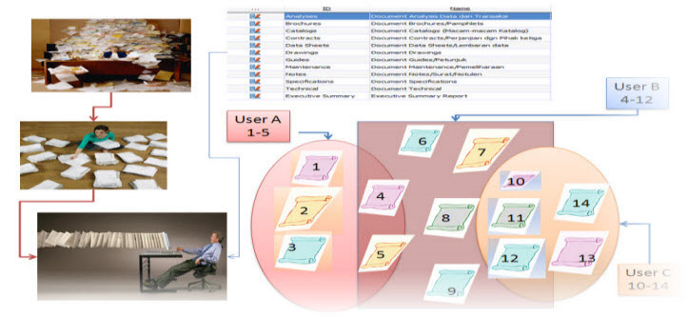
ILLUSTRASI DOKUMEN MANAGER

Slide 15
4. STRUKTUR DATA
1
2
3
4
5
HOME

Slide 16
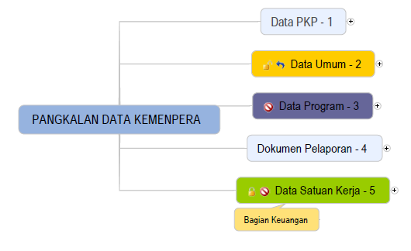
STRUKTUR DATA KEMENTERIAN
PERUMAHAN RAKYAT

Slide 17
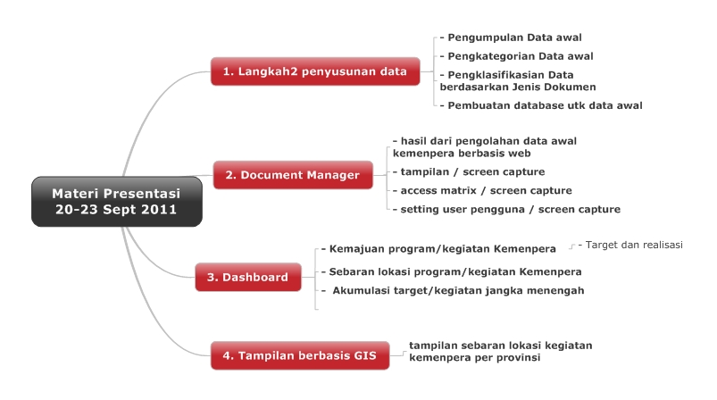
STRUKTUR DATA KEMENTERIAN
PERUMAHAN RAKYAT
LINGKUP KEGIATAN

Slide 18
PROGRES TERAKHIR STRUKTUR DATA
PENYUSUNAN DATA;
PENGUMPULAN N DATA, PENGKATEGORIAN DATA, PENGKLASIFIKASIAN DATA, PEMBUATAN DATA BASE
RENAME = + 8.000 FILE
KIRA-KIRA RENAME =100%
DARI TOTAL FILE

Slide 19
5. KONSEP PENGOLAHAN DATA DAN INFORMASI
1
2
3
4
5
HOME

Slide 20
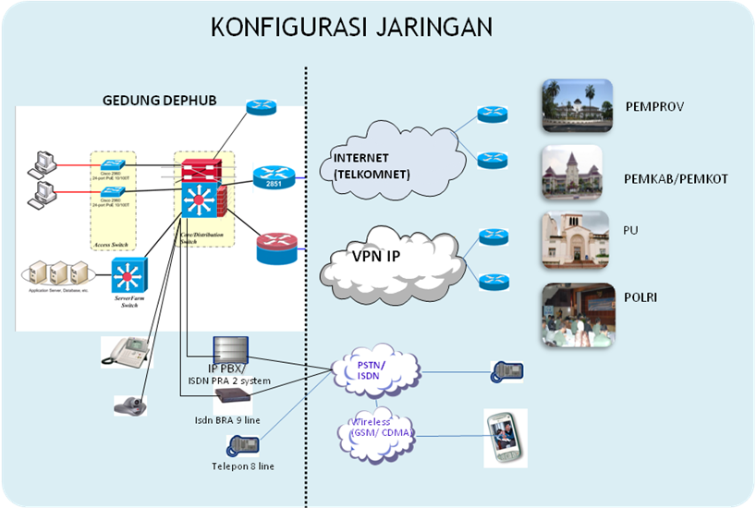
KONSEP MODEL INFRASTRUKTUR SISTEM
PENGOLAHAN DATA DAN INFORMASI
KONFIGURASI JARINGAN
GEDUNG KEMENPERA
Provinsi
Kabupaten/Kota
PU, BPN, dll

Slide 21
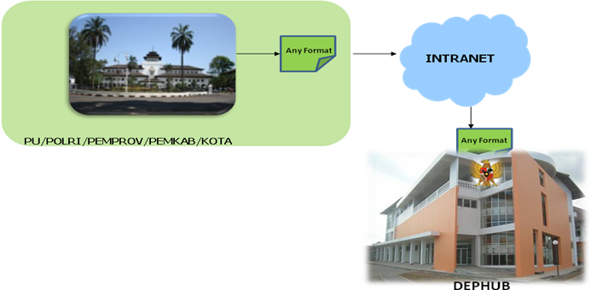

MEKANISME SUPLAI DATA KE PUSAT
Provinsi/Kab/Kota/PU/BPN,dll
KEMENPERA

Slide 22
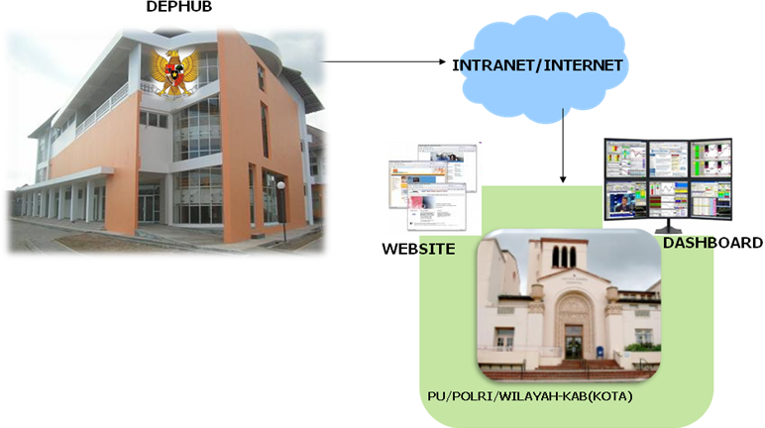
MEKANISME PENYAJIAN INFORMASI
DARI KEMENPERA (PUSAT)
KEMENPERA
Provinsi/Kab/Kota/PU/BPN,dll.

Slide 23
DESAIN FISIK DATA
1
2
3
4
5
HOME

Slide 24
SISTEM DATABASE YANG MEMILIKI BASIS - GIS
KOMPONEN-KOMPONEN - GIS

Slide 25
GIS SEBAGAI ALAT VISUALISASI INFORMASI YANG DIHASILKAN OLEH SISTEM INFORMASI YANG TELAH ADA

Slide 26
HUBUNGAN SISTEM DATABASE DENGAN SISTEM-SISTEM
INFORMASI YANG LAIN

Slide 27
CONTOH DATA TABULAR YANG TERIKAT DENGAN OBJEK SPASIAL

Slide 28
CONTOH PENAMPILAN DATA IMAGE DALAM SISTEM

Slide 29
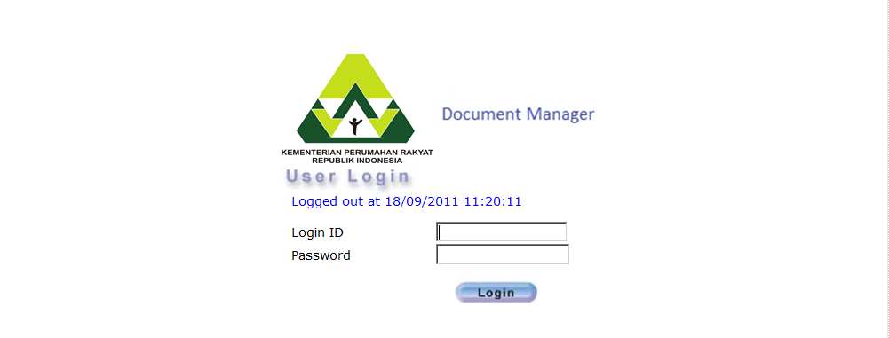
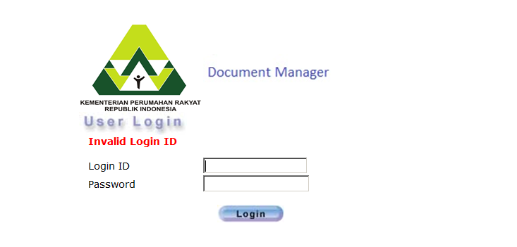
CONTOH DOCUMENT MANAGER
DARI KEMENPERA (1)
1. LOGIN
2. LOGIN FAILS

Slide 30
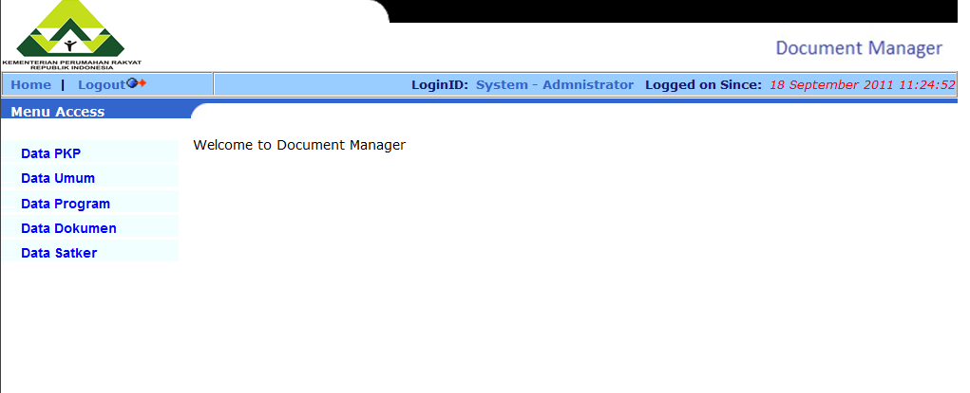
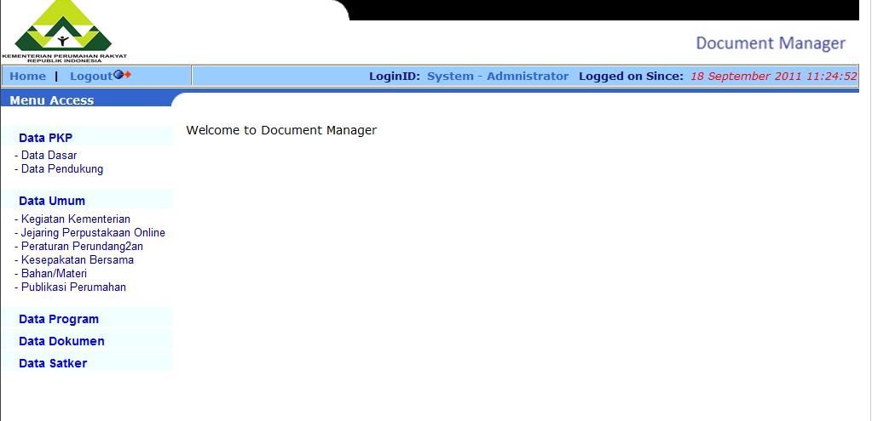
DOCUMENT MANAGER (2)
3. LOGIN SUCCESS
4. MENU EXPANDED

Slide 31
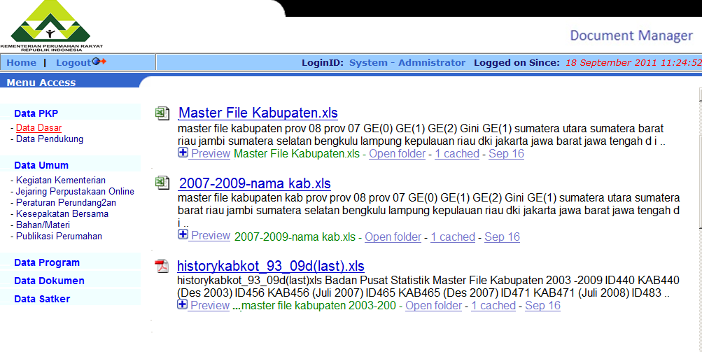
DOCUMENT MANAGER (3)
5. MENU SELECTED

Slide 32
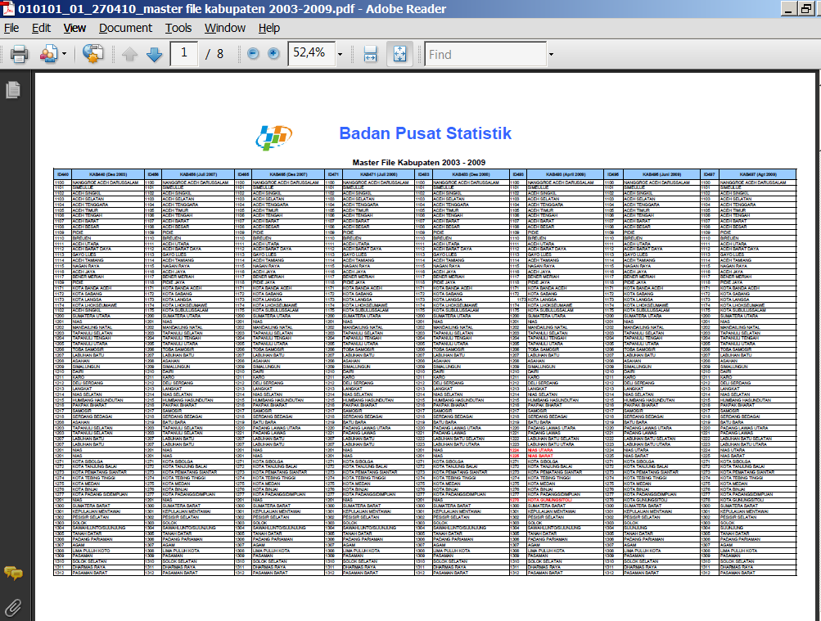
DOCUMENT MANAGER (4)
6. FILE OPENED (EXAMPLE)

Slide 33
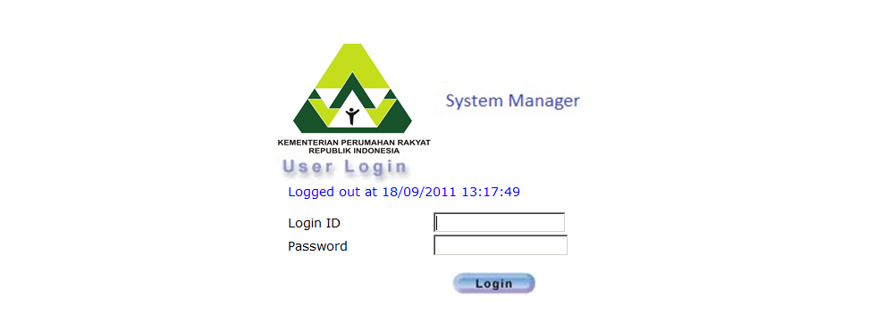
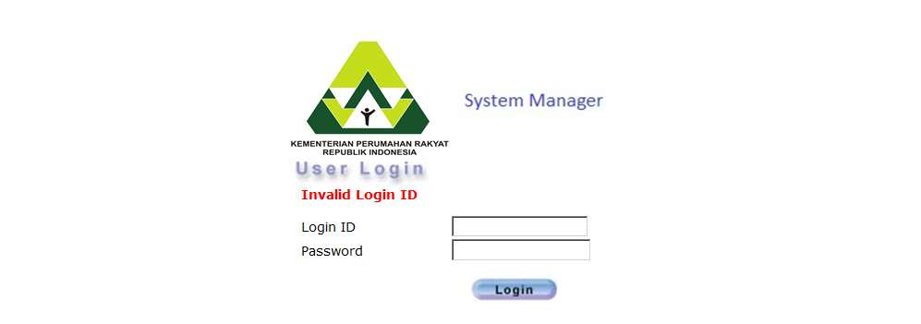
SYSTEM MANAGER (1)
1. LOGIN
2. LOGIN FAILS

Slide 34
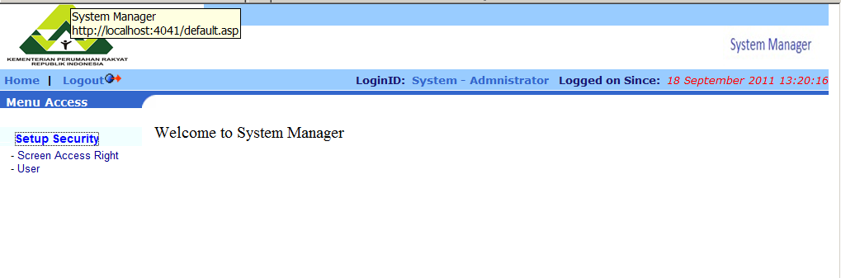
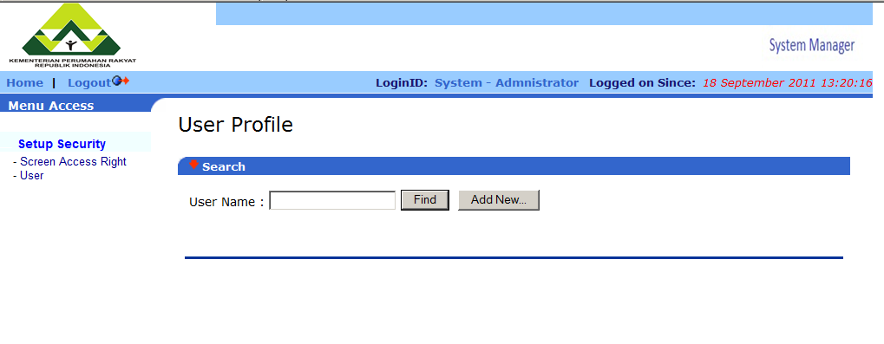
SYSTEM MANAGER (2)
3. LOGIN SUCCESS
4. USER CREATION
Click on Setup Security – User

Slide 35
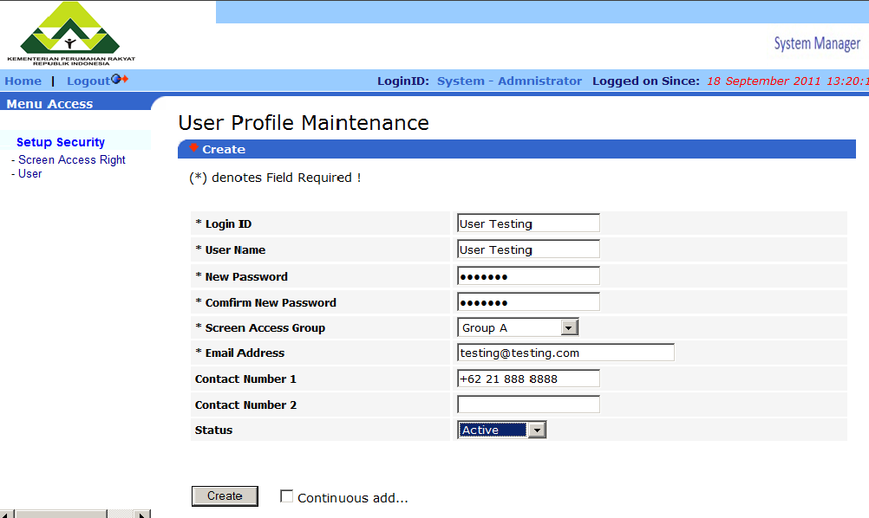
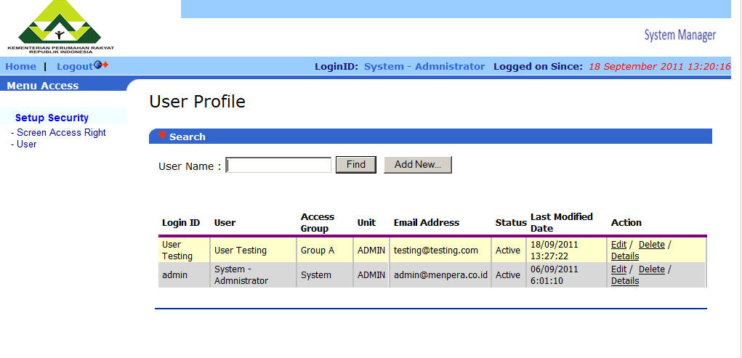
SYSTEM MANAGER (3)
Click Add New... Button
Click on Create button
User Testing succesfully created

Slide 36
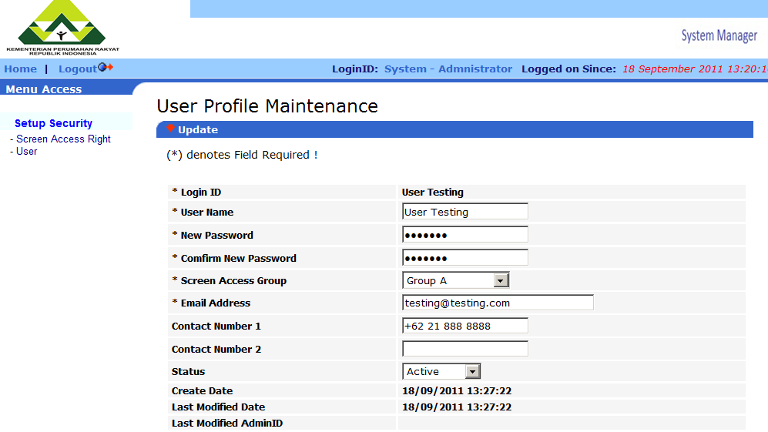
SYSTEM MANAGER (4)
5. EDIT USER
Click on Edit
Click on Update button to proceed

Slide 37
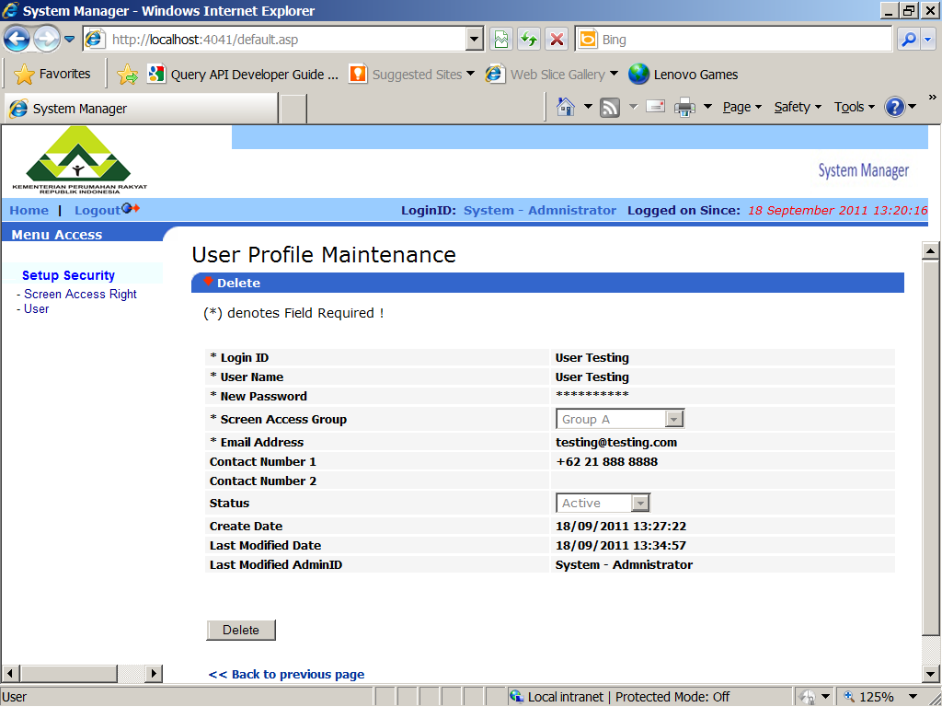
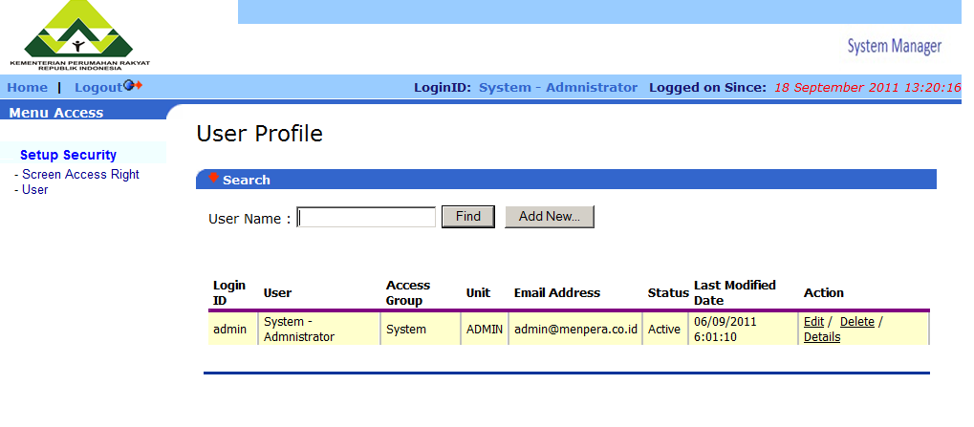
SYSTEM MANAGER (5)
6. USER DELETE
Click on delete button to proceed

Slide 38
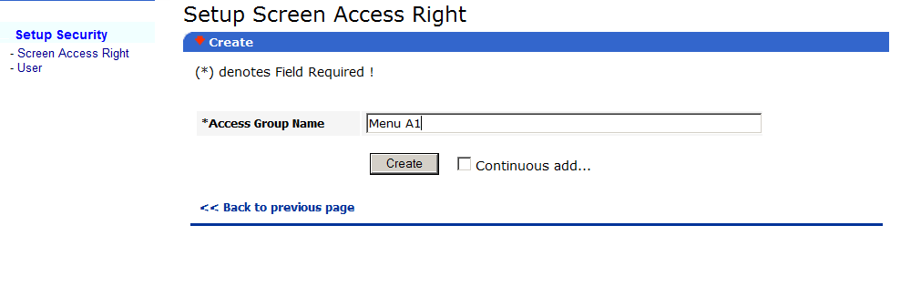
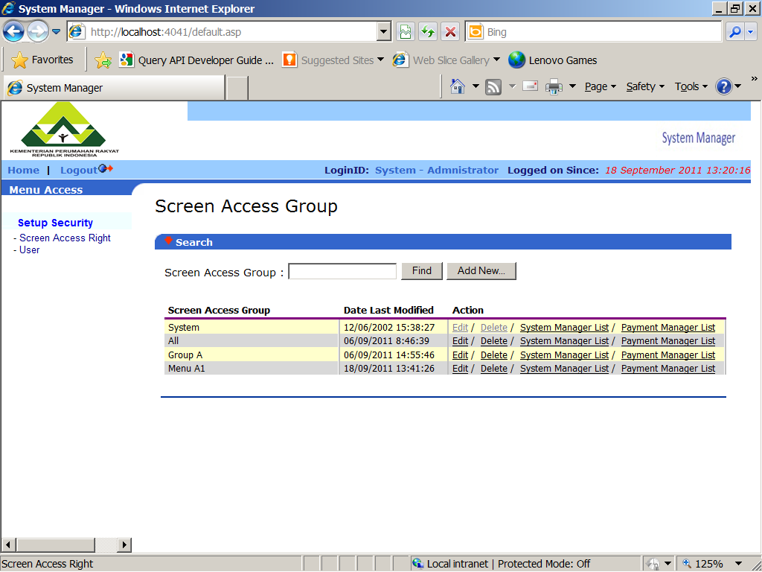
SYSTEM MANAGER (6)
7. SCREEN ACCESS RIGHT
CREATE NEW
Click Create button
Menu Access Group : Menu A1 created

Slide 39
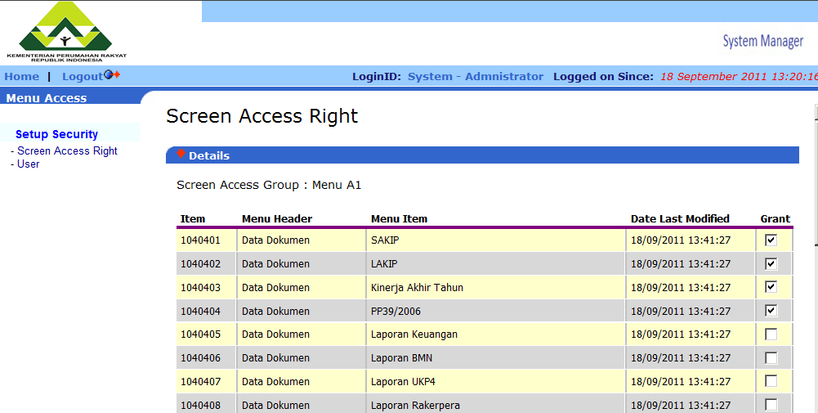
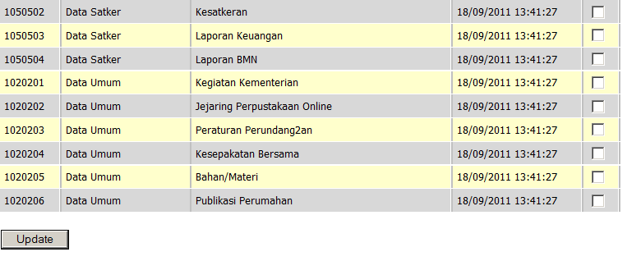
SYSTEM MANAGER (7)
Click on Payment Manager List
8 PENENTUAN SCREEN ACCESS
Pilih item yg diinginkan utk tampil
Klik Update button

Slide 40
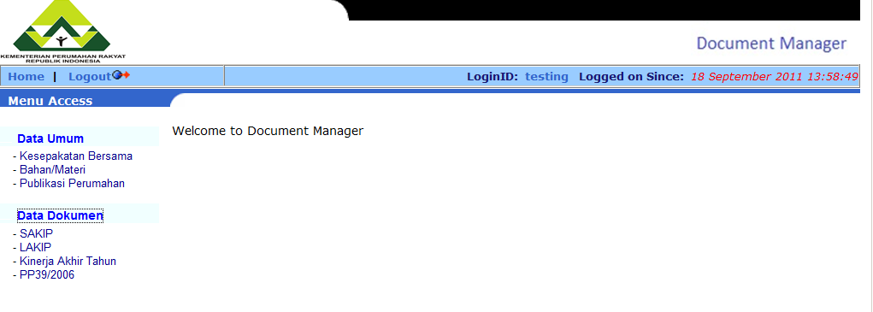
SYSTEM MANAGER (8)
LOGIN KE DOCUMENT MANAGER

Slide 41
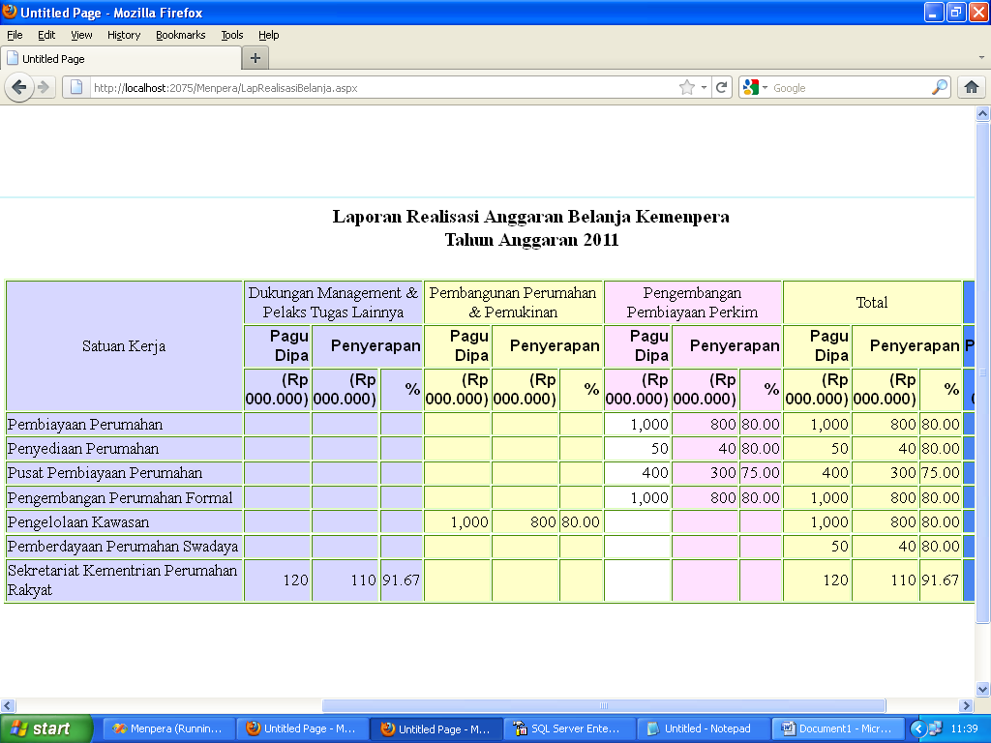
CONTOH SCREEN LAYOUT
LAPORAN REALISASI ANGGARAN BELANJA KEMENPERA

Slide 42
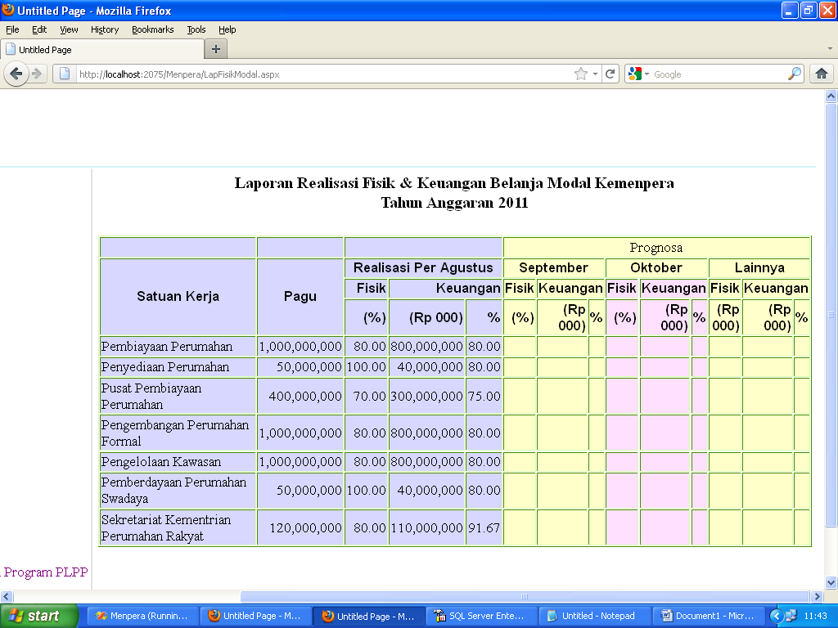
LAPORAN REALISASI & KEUANGAN
BELANJA MODAL KEMENPERA

Slide 43
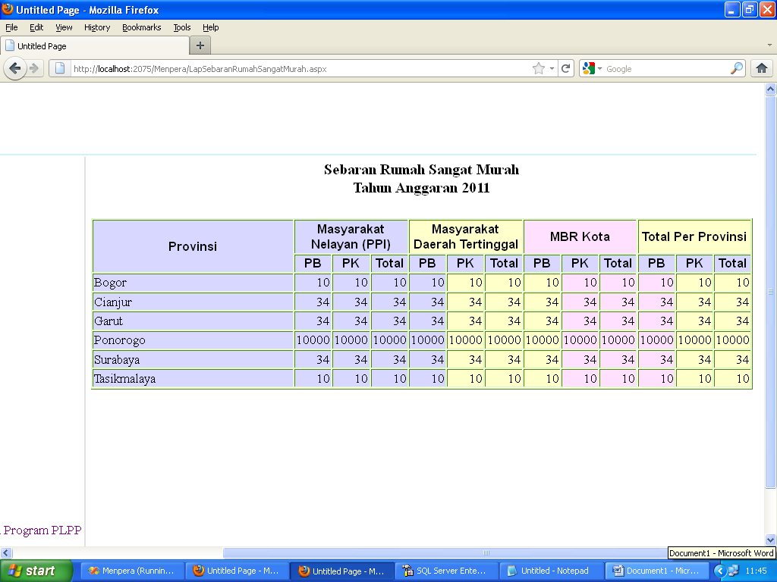
SEBARAN RUMAH SANGAT MURAH

Slide 44

SEKIAN DAN TERIMAKASIH

Slide 45

sekian

